Slide 1


Turbina eolica con convogliatori di flusso
_________________________________
Genova
Marzo 2019
Candidato: Andrea Pedullà
Relatore: Ch.mo Prof Alessandro Bottaro
Correlatore: Dott. Ing. Andrea Freda

Slide 2

Introduzione
L’oggetto di questa tesi è stato la progettazione e lo studio in galleria del vento di un modello di turbina eolica inserito in appositi convogliatori per permettere un migliore afflusso di aria e creare, oltre ad una compressione maggiore del fluido a monte della girante, un effetto Venturi per accelerare il flusso nella camera di lavoro.
$$P_{r}=C_{l}\frac{1}{2}ρv^{3}A$$

Slide 3
Introduzione
Costruzione del modello e successive migliorie
Acquisizione dati in galleria del vento
Studio delle curve di potenza derivate da velocità di rotazione e resistenza applicata
Conclusioni/prototipazione

Slide 4
Costruzione del modello
Il primo modello presentava:
Corpo in acciaio e una girante a sette pale in plastica.
Cella di carico in ferro/acciaio
Freno elettromagnetico
Contagiri ad effetto Hall

Slide 5
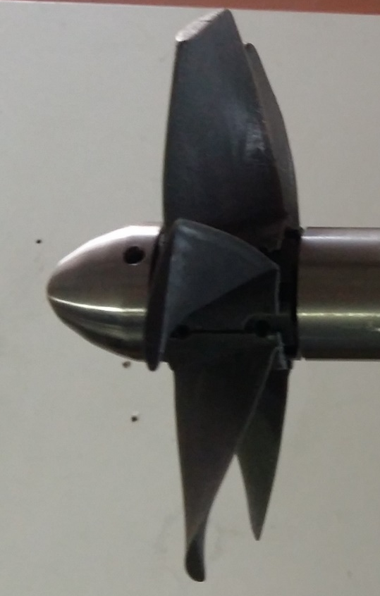
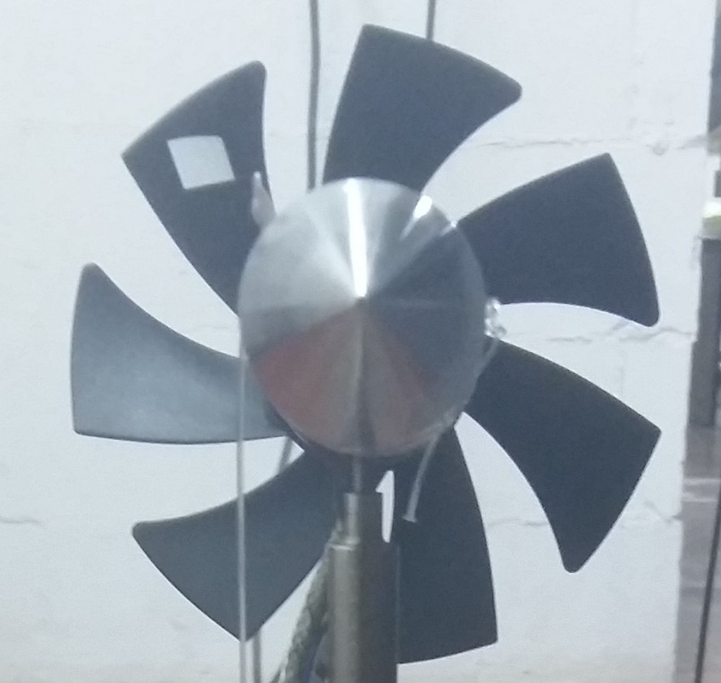
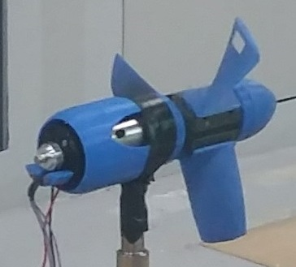
Costruzione del modello
La prima girante a sette pale è stata presto sostituita da una a sei in resina epossidica a sua volta abbandonata a favore di una a tre, realizzata in stampa 3D più leggera e di semplice realizzazione.

Slide 6
Costruzione del modello
È stato utilizzata una motherboard Arduino con software appositamente scritto per far sì che il modello potesse restituire i dati di:
Selezione del freno elettromagnetico
Acquisizione e la registrazione dei dati
Tara della cella di carico del modello

Slide 7
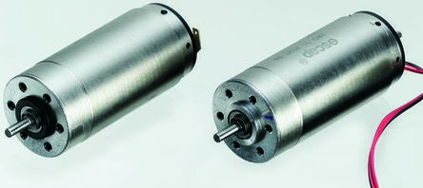
Costruzione del modello
A seguito della difficile ripetibilità dovuta alla cella di carico del modello si è cambiato il corpo macchina inserendo un motore elettrico ESCAP®
Svantaggio: non si conosce la coppia torcente all’albero poiché la produzione dipende dal rendimento del motorino
Vantaggio: ripetibilità delle prove. Al fine dello studio è stato effettuato il rapporto tra le potenze dei setup analizzati

Slide 8
Costruzione del modello
Creato un sistema di resistenze per far variare il freno attraverso il motorino elettrico in modo uniforme e ripetibile per poter iniziare la sperimentazione in galleria. Le resistenze sono state messe in serie tra loro e collegate a due potenziometri in modo da far variare il carico applicato.
Ad ogni posizione dei due potenziometri corrisponde una resistenza che permette al motore elettrico di simulare il carico sulla turbina

Slide 9
Costruzione del modello
Fulcro di tutto il progetto sono stati i coni di ingresso e di uscita, la cui forma è stata ottimizzata tramite CFD.

Slide 10
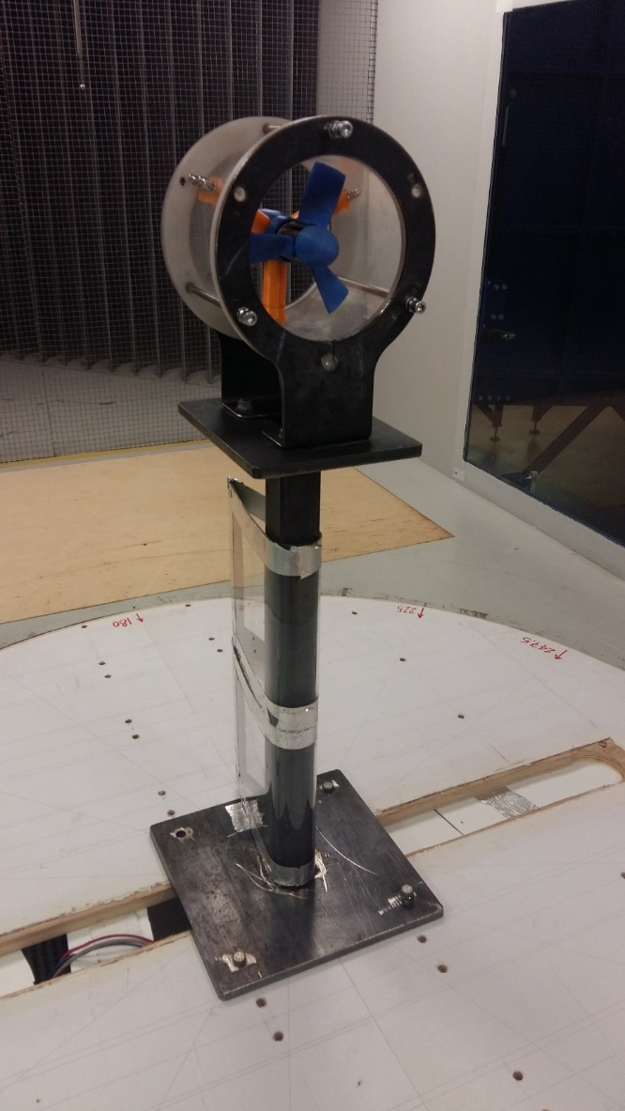
Preparazione del modello ai test
E’ stata installata l’intera struttura su una tavola graduata per permettere lo studio su diversi angoli di incidenza del vento in camera di prova

Slide 11
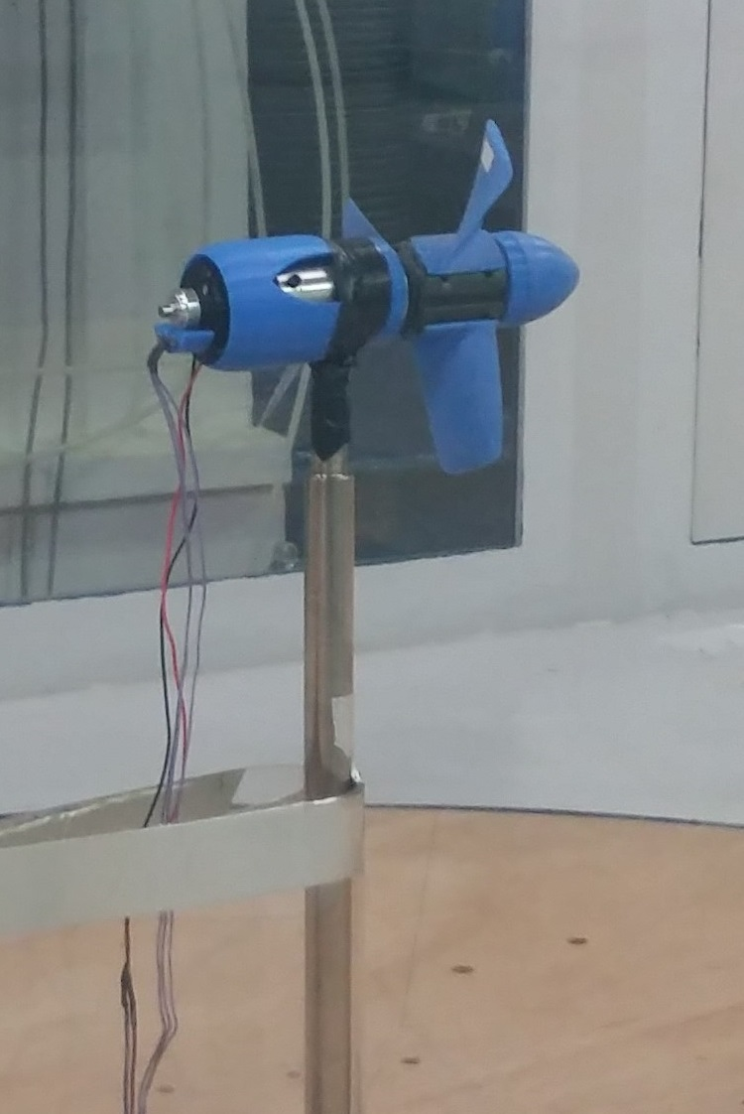
Geometrie adottate
Modello nella configurazione
«Turbina Libera»
Modello nella configurazione
«Turbina Intubata»
Modello nella configurazione
«Divergente»

Slide 12


Geometrie adottate
$$v$$
Modello nella configurazione
«Divergente-cono»
Modello nella configurazione
«Cono-divergente»
$$v$$

Slide 13
Curve di potenza
Tramite la velocità di rotazione della turbina (giri/sec) e la potenza generata dal modello è stato possibile creare delle curve di potenza per esprimere il picco in relazione alla resistenza applicata.
Per lo studio delle curve di potenza sono stati utilizzati frequenze di rotazione dell’inverter della galleria di 9Hz, 12Hz, 15Hz, 18Hz, 28Hz. Si è deciso di usare come parametro la frequenza di rotazione per semplificare la ripetibilità delle prove.
Y = 0,57X - 0,37

Slide 14
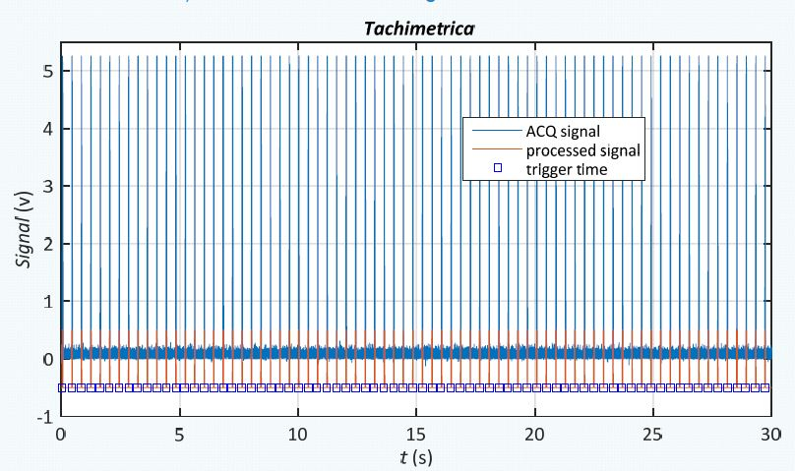
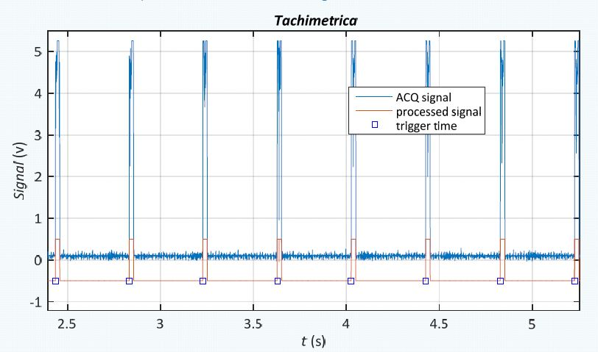
Curve di potenza
La frequenza di rotazione è stata desunta dal post‐processing dei dati acquisiti da una sonda tachimetrica

Slide 15
Curve di potenza
TL
Test iniziale: risposta modello in modalità turbina libera per verificare risposta soddisfacente
TL
TL
TL

Slide 16
Curve di potenza
A seguito della prova della sola turbina senza convogliatori si è iniziata una campagna di acquisizione dati che si è posta come obiettivo quello di analizzare le curve di potenza al variare della geometria, dell'angolo di inclinazione del modello rispetto al flusso di galleria e della velocità dello stesso.
Setup | Carico | Velocità (Hz inverter) | Angolo | Geometria adottata
TL | Variabile | 12-15-18-28 | 0 | Turbina libera
TI | Variabile | 12-15-18-21 | 0 | Turbina intubata
TI | Variabile | 18-21 | 0 | Turbina intubata
DC | Variabile | 9-12-15-18 | 0 | Divergente-cono
DC | Variabile | 15 | 22,5 | Divergente-cono
DC | Variabile | 15 | 0 | Divergente-cono
DC | Variabile | 15 | 22,5 | Divergente-cono
DC | Variabile | 15 | 11,25 | Divergente-cono
DC | Variabile | 15 | -22,5 | Divergente-cono
DC | Variabile | 15 | -11,25 | Divergente-cono
CD | Variabile | 15 | 0 | Cono-divergente
TI | Variabile | 15 | 0 | Turbina intubata
DC | Variabile | 15 | 45 | Divergente-cono
DC | Variabile | 15 | 45 | Divergente-cono
DC | Variabile | 15 | 33,75 | Divergente-cono
DC | Variabile | 15 | 33,75 | Divergente-cono

Slide 17
Curve di potenza
Il primo passo è stato quello di confrontare, alla velocità di riferimento di 12Hz prima e di 15Hz dopo, gli andamenti per i setup TL, TI e DC, in modo da avere una misura sulla configurazione del modello che producesse di più
TL
Setup | Pmax/Pmax(TL)
TL | 1
TI | 0,99
DC | 2,55
TI
DC
12 Hz ≃ 6,52 m/s

Slide 18
Curve di potenza
Il primo passo è stato quello di confrontare, alla velocità di riferimento di 12Hz prima e di 15Hz dopo, gli andamenti per i setup TL, TI e DC, in modo da avere una misura sulla configurazione del modello che producesse di più
TL
Setup | Pmax/Pmax(TL)
TL | 1
TI | 1,05
DC | 2,67
TL
DC
15 Hz ≃ 8,23 m/s

Slide 19
Curve di potenza
In seguito sono stati analizzati i setup TL, TI, DC, CD ad una velocità di inverter fissa di 15Hz
TL
TI
DC
DC
CD
TI
Setup | Pmax/Pmax(TL)
TL | 1
TI | 1,05
DC | 2,67
DC | 2,58
CD | 1,82
TI | 0,95
15 Hz ≃ 8,23 m/s

Slide 20
Curve di potenza
In seguito sono stati analizzati i setup TL, TI, DC, CD ad una velocità di inverter fissa di 15Hz
TL
La potenza massima viene espressa dal setup DC
TI
DC
DC
CD
TI
Setup | Pmax/Pmax(TL)
TL | 1
TI | 1,05
DC | 2,67
DC | 2,58
CD | 1,82
TI | 0,95
15 Hz ≃ 8,23 m/s

Slide 21
Curve di potenza
Selezionata la geometria del modello, lo studio è proseguito facendo variare l'angolazione dell'asse della turbina rispetto alla direzione del vento in camera di prova.
Setup | Angolo | Pmax/Pmax(TL)
DC | 0° | 1
DC | 22,5° | 1,27
DC | 0° (fin. aperte) | 0,96
DC | 22,5° (fin. aperte) | 1,23
DC | 11,25° | 1,08
DC | -22,5° | 1,26
DC | -11,25° | 1,07
DC | 45° (fin. aperte) | 1,25
DC | 45° | 1,33
DC | 33,75° | 1,33
DC | 33,75° (fin. aperte) | 1,3
0°
22,5°
0° (fa)
22,5°(fa)
11,25°
-22,5°
-11,25°
45°(fa)
45°
33,75°
15 Hz ≃ 8,23 m/s
33,75°(fa)

Slide 22
Curve di potenza
Il picco di potenza aumenta all’aumentare dei gradi di inclinazione
P
O
45°
W
22,5°
E
11,25°
R
0°
wind
Setup | Angolo | Picco
DC | 33,75° | 1,326
DC | 45° | 1,285
DC | 22,5° | 1,262
DC | -22,5° | 1,25
DC | 11,25° | 1,1
DC | -11,25° | 1,092
DC | 0° | 0,9835
0°
22,5°
11,25°
-22,5°
-11,25°
45°
33,75°
15 Hz ≃ 8,23 m/s

Slide 23
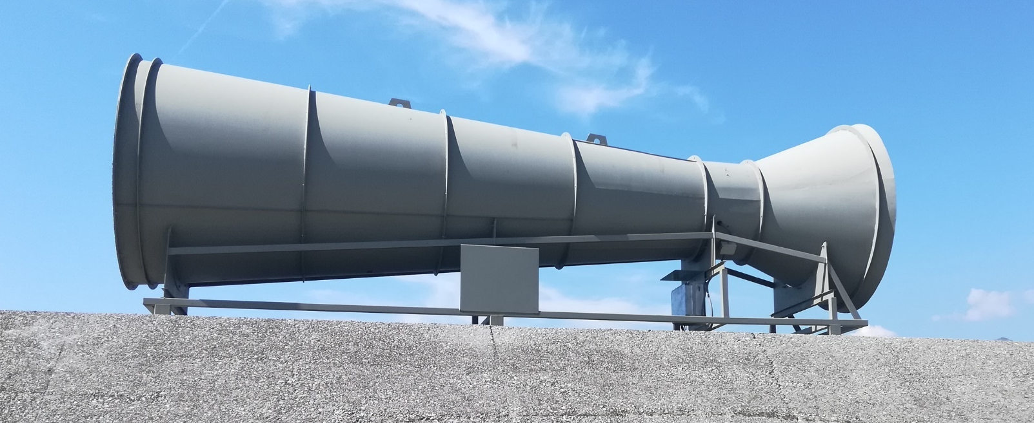
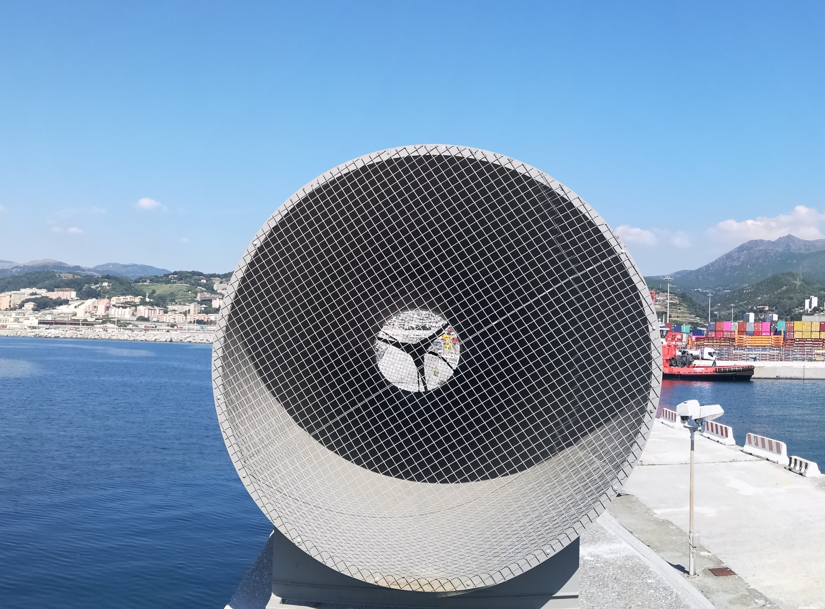
Conclusioni
I dati prodotti dai test in galleria del vento permettono di confermare che la turbina eolica «Ghibli»:
Produce già a basse velocità del vento grazie al flusso accelerato dai convogliatori
Incremento di produzione energetica
Per angoli fino a 30° non penalizzata ma aumenta la produzione energetica
Gli ingombri più contenuti rispetto ad un eolico tradizionale ne permettono un più ampio utilizzo (gallerie autostradali).
Al momento i test stanno procedendo sul primo prototipo della turbina installato al VTE

Slide 24
Grazie per l’attenzione

